Slide 1
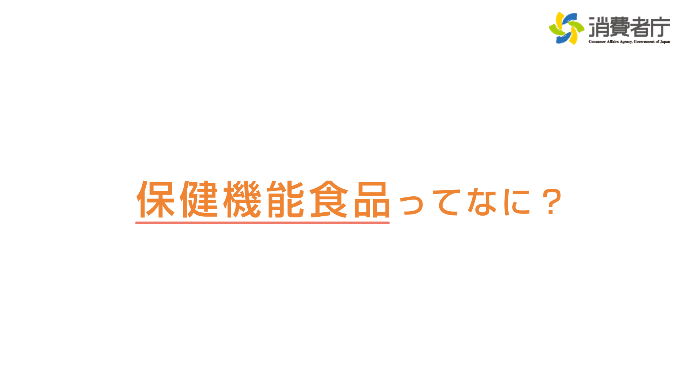

Slide 2
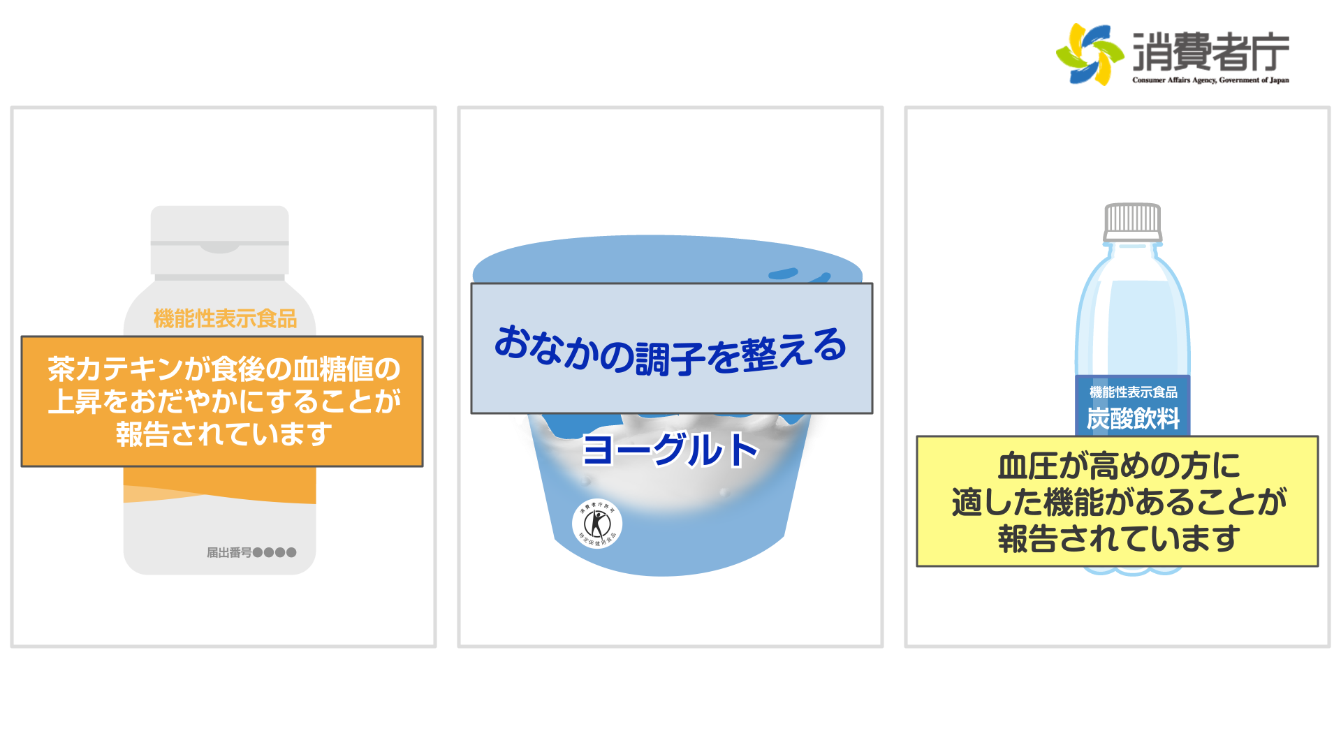
Notes:
皆さんは、このような表示をみたことはありますか？

Slide 3
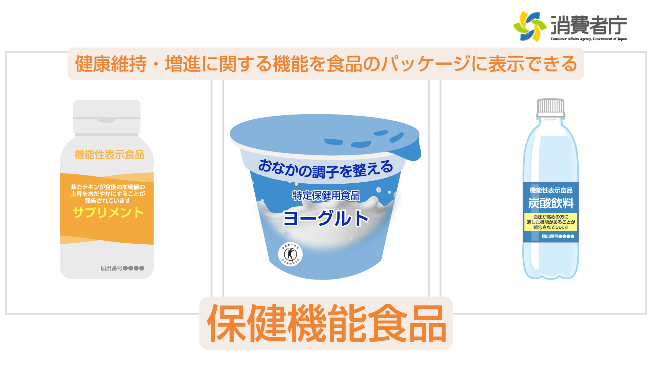
Notes:
このような、健康維持・増進に関する機能を食品のパッケージに表示できる「保健機能食品」という国の制度があるのを知っていますか？

Slide 4
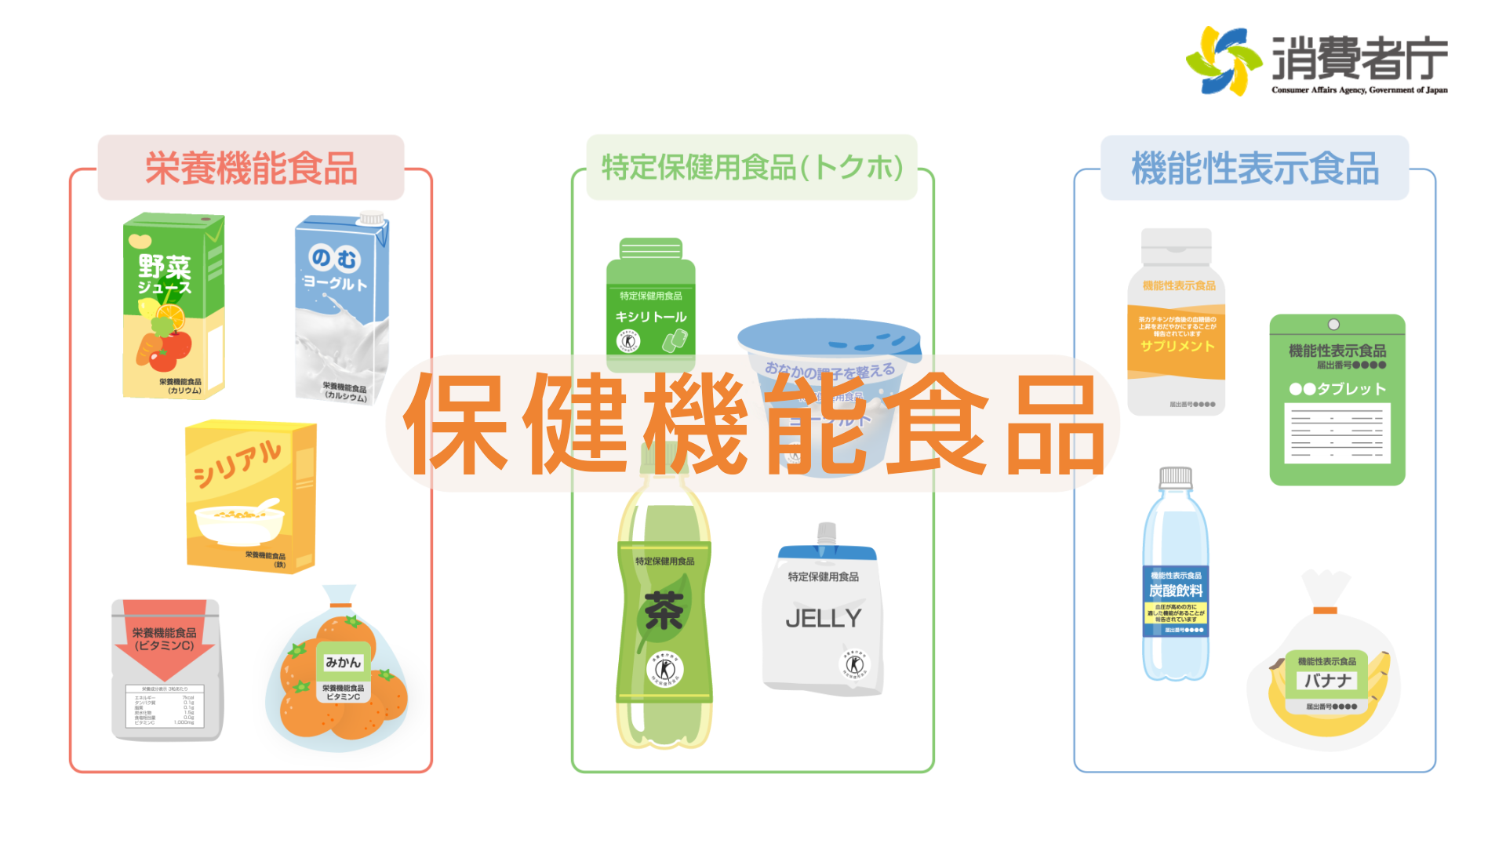
Notes:
栄養機能食品、特定保健用食品、機能性表示食品、この３つをまとめて「保健機能食品」と呼びます。

Slide 5
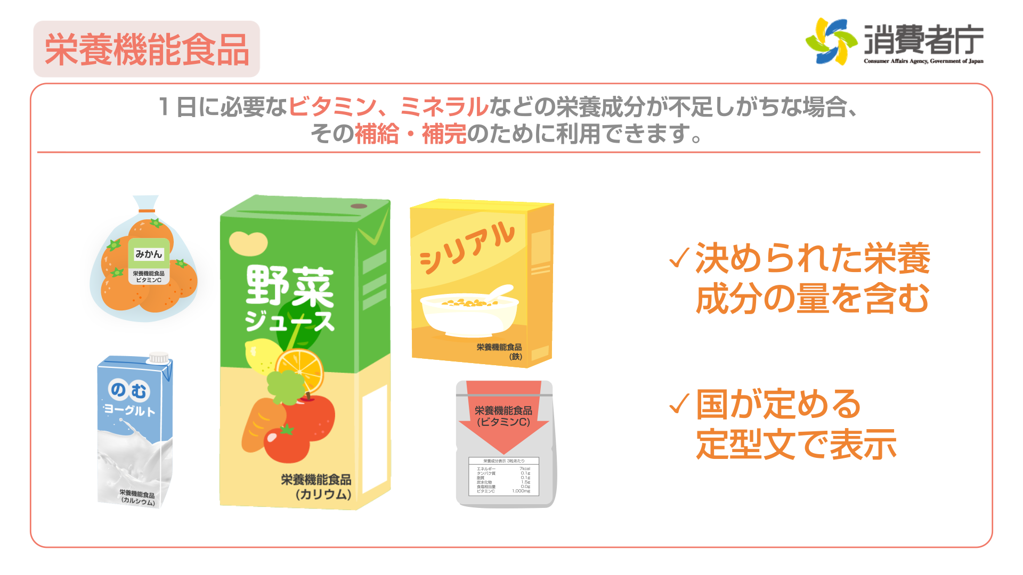
Notes:
栄養機能食品は、１日に必要なビタミン、ミネラルなどの栄養成分が不足しがちな場合、その補給・補完のために利用できる食品です。

Slide 6
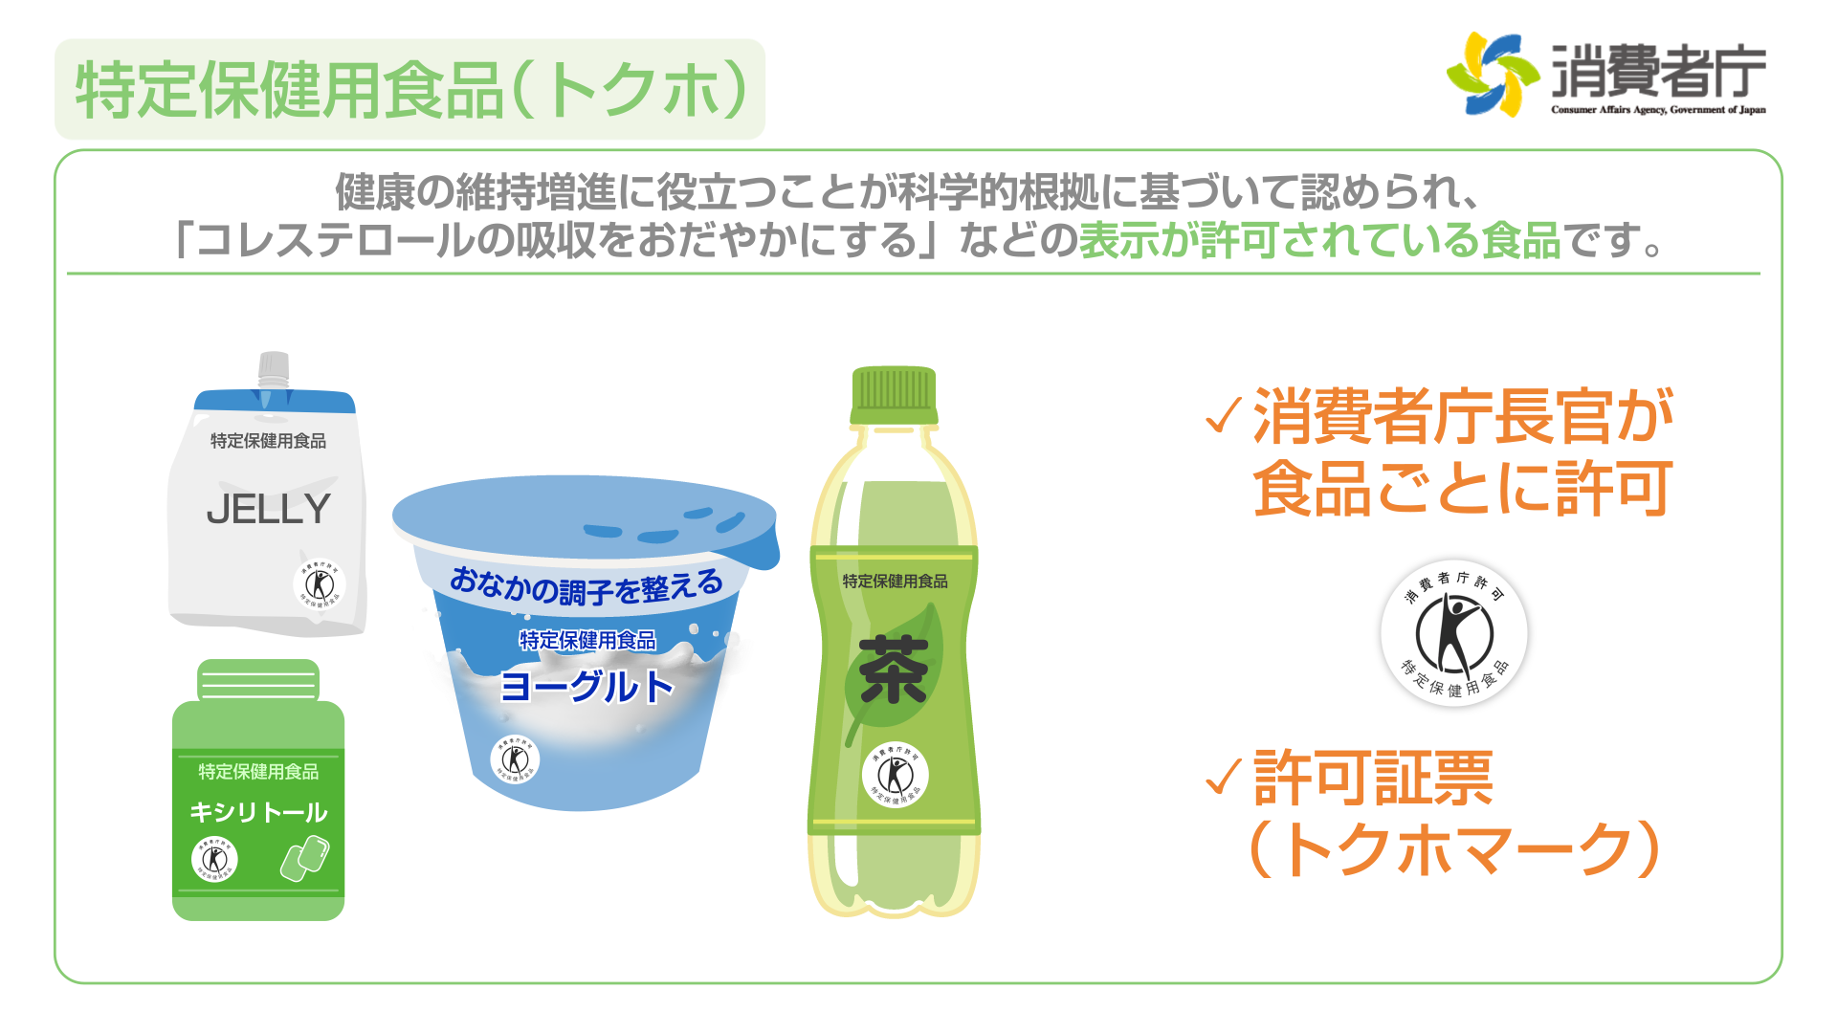
Notes:
特定保健用食品（トクホ）の製品には、許可マークが表示されています。
健康の維持増進に役立つことが科学的根拠に基づいて認められ、「コレステロールの吸収をおだやかにする」などの表示が許可されている食品です。
表示されている効果や安全性については国が審査を行い、食品ごとに消費者庁長官が許可しています。

Slide 7
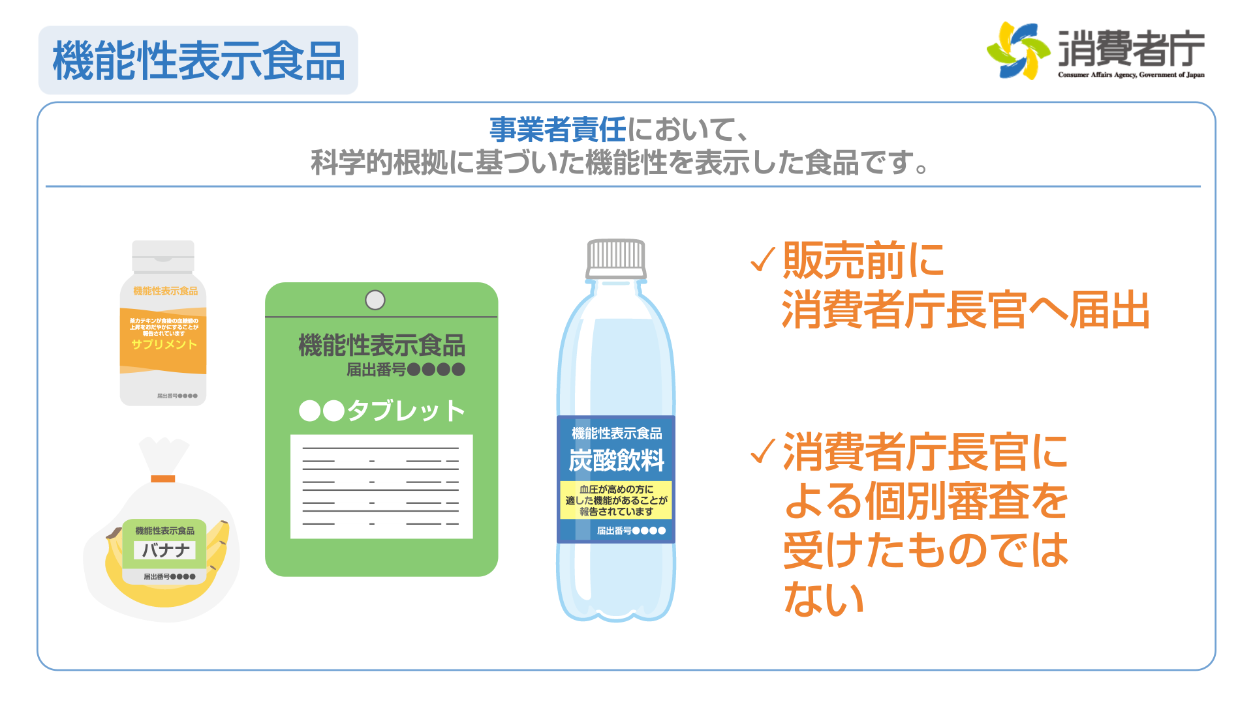
Notes:
機能性表示食品は、事業者の責任において、科学的根拠に基づいた機能性を表示した食品です。
販売前に、安全性及び機能性の根拠に関する情報などが、消費者庁長官へ届け出られたものです。
ただし、特定保健用食品とは異なり、消費者庁長官による個別審査を受けたものではありません。

Slide 8
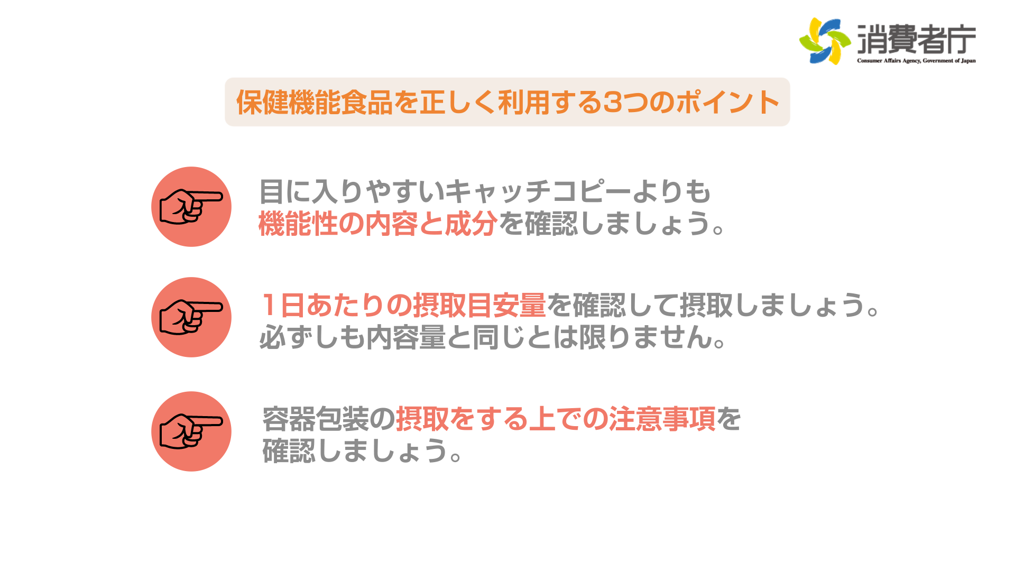
Notes:
保健機能食品を正しく利用するには、３つの確認ポイントがあります。

Slide 9
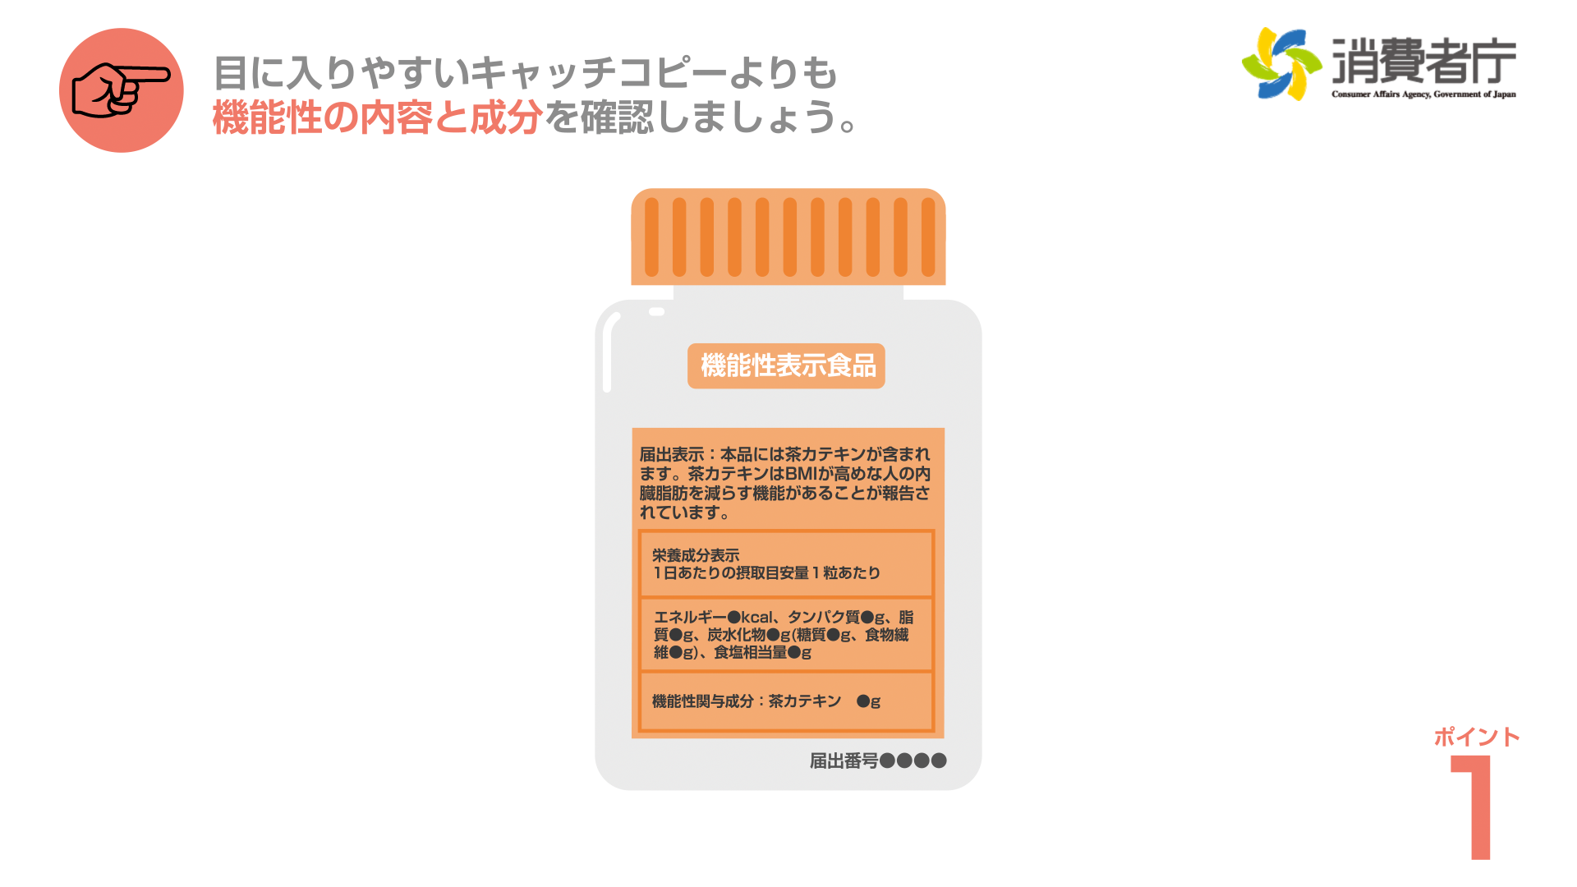
Notes:
ポイント１
保健機能食品には、機能性の内容が表示されています。購入前に確認しましょう。
この例のように機能性の内容を確認すると、
対象者が「BMIが高めの方であること」、「この製品そのものではなく、茶カテキンという成分にその機能があるということ」がわかります。
機能性の内容と成分を確認して、対象者など、自分に適した製品かを確認しましょう。

Slide 10
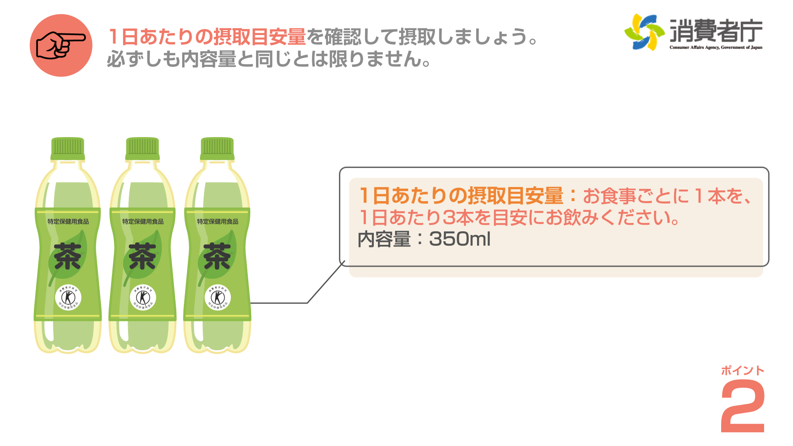
Notes:
ポイント２
1日当たりの摂取目安量を確認して摂取しましょう。
必ずしも内容量と同じとは限りません。
１日当たりの摂取目安量に、「お食事ごとに１本を、１日当たり３本を目安にお飲みください。」と表示されていた場合、表示されている効果を期待するには、１日当たり３本を摂取する必要があります。

Slide 11
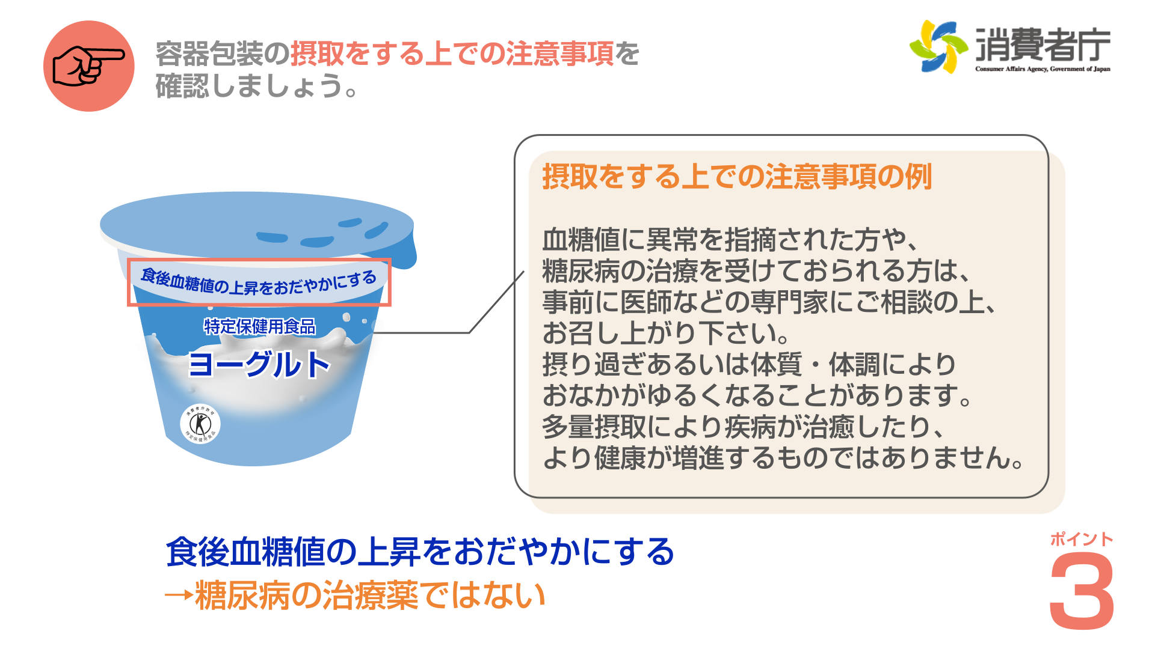
Notes:
ポイント３
容器包装の「摂取をする上での注意事項」も確認しましょう。
保健機能食品は医薬品とは異なり、疾病の治療や予防のために摂取するものではなく、例えば、「食後血糖値の上昇をおだやかにする」という表示がある製品であっても、糖尿病の治療薬ではありません。
また、薬を服用されている場合は医薬品との相互作用が生じる可能性もありますので、必ず医師にご相談の上、お召し上がりください。

Slide 12
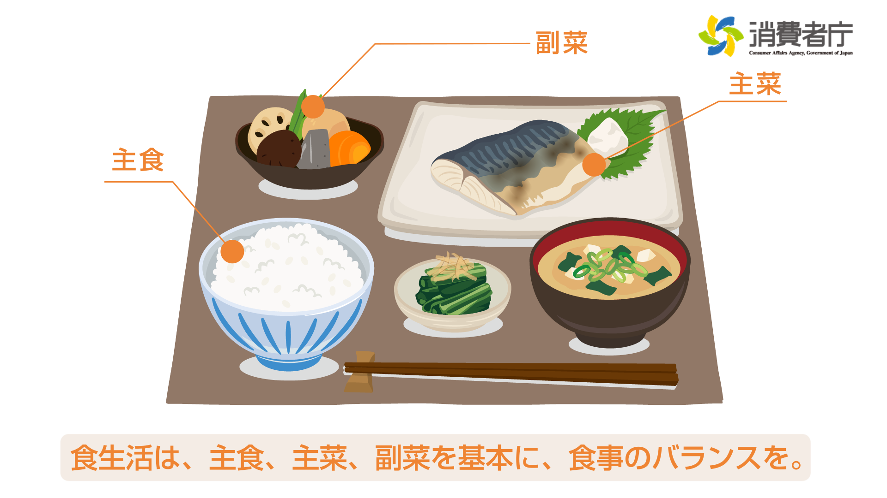
Notes:
保健機能食品は、健康の維持・増進のために活用することができますが、食生活は、主食、主菜、副菜を基本に、食事のバランスも大切です。

Slide 13
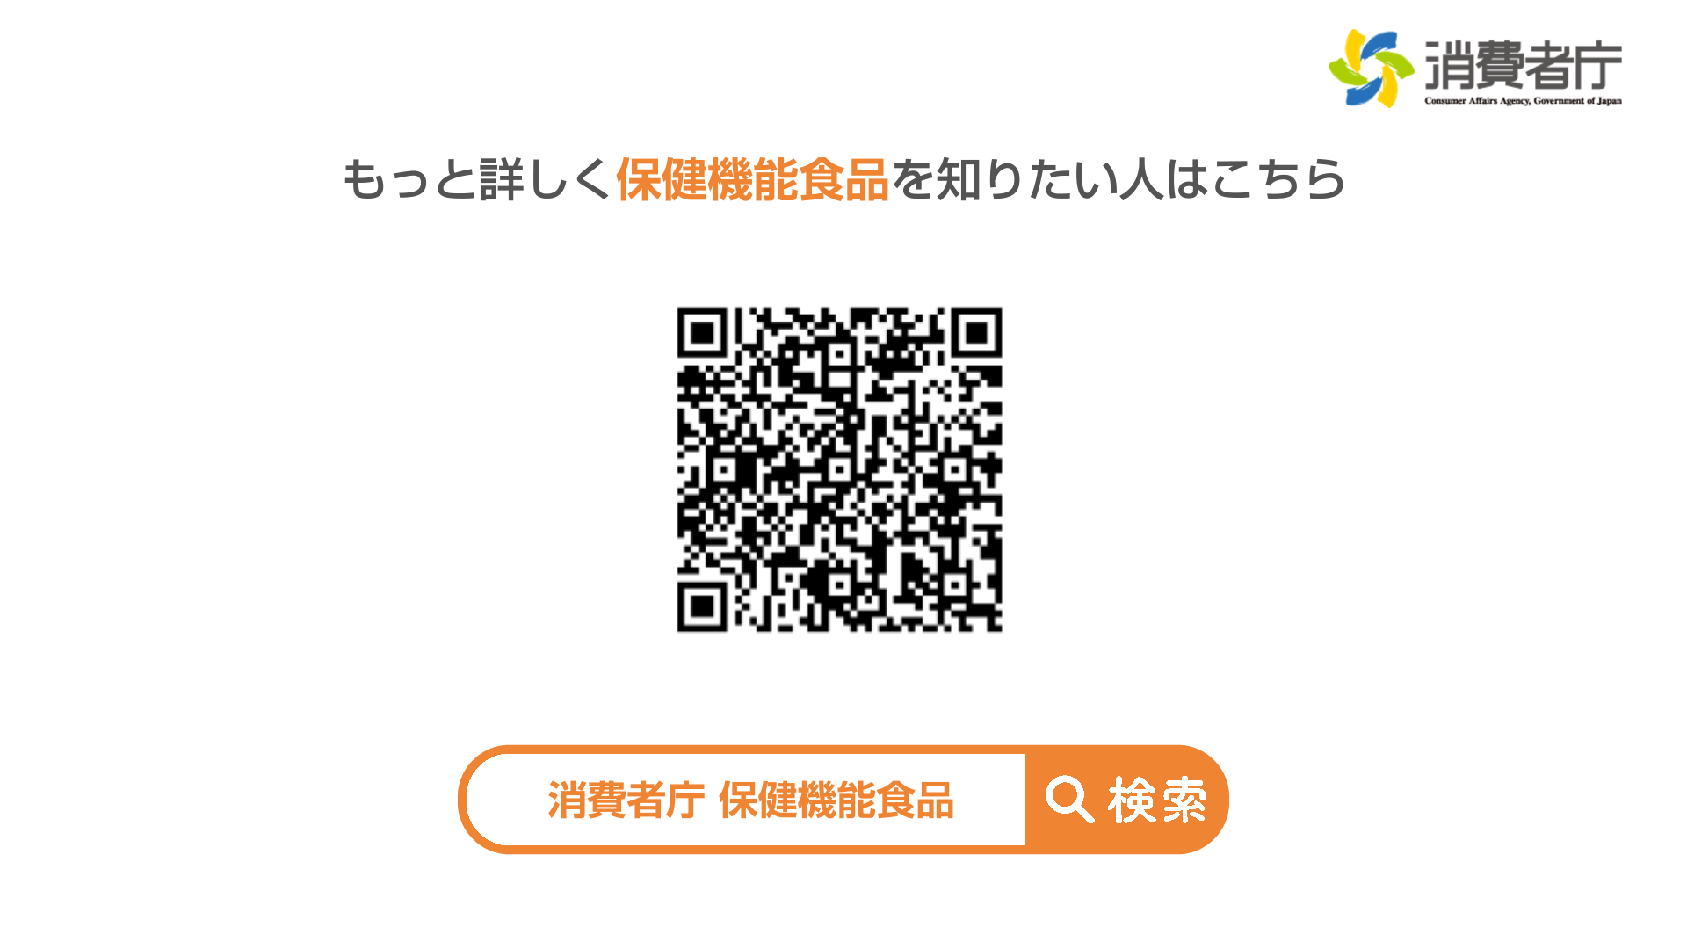
Notes:
詳しくは、消費者庁のウェブページをご覧ください。

